Slide 1

El método científico como recurso de atención a la diversidad

Slide 2

DECRETO 85/2018, de 20 de noviembre, por el que se regula la inclusión educativa del alumnado en la comunidad autónoma de Castilla-La Mancha.

Slide 3
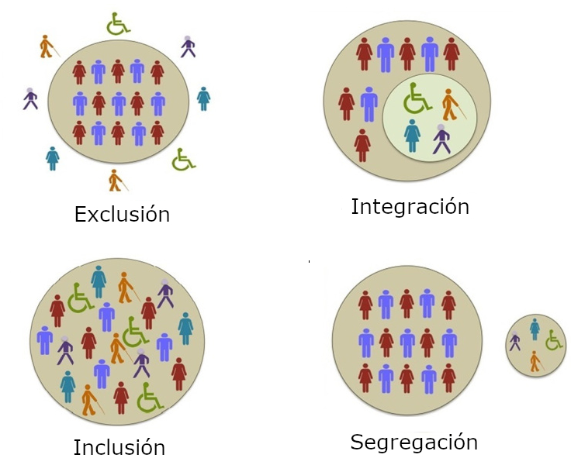

Slide 4
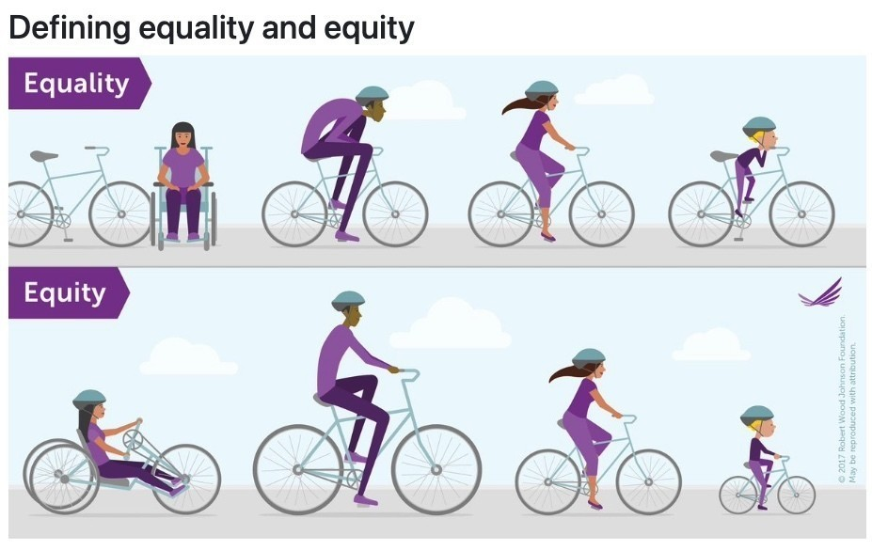
Igualdad
Equidad

Slide 5
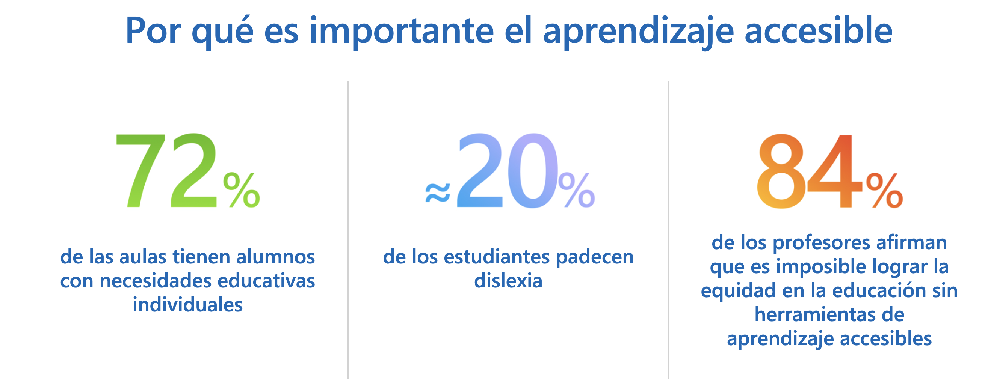


Slide 6
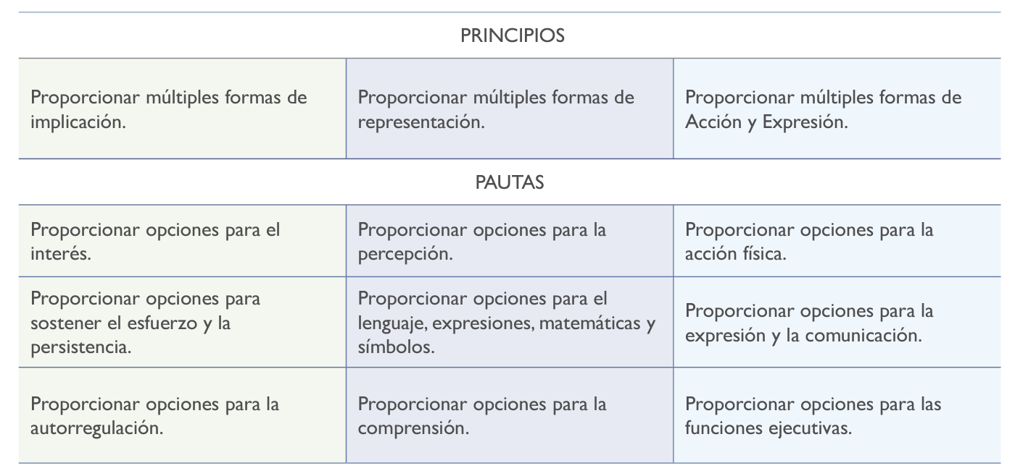
Diseño Universal para el Aprendizaje (DUA)

Slide 7
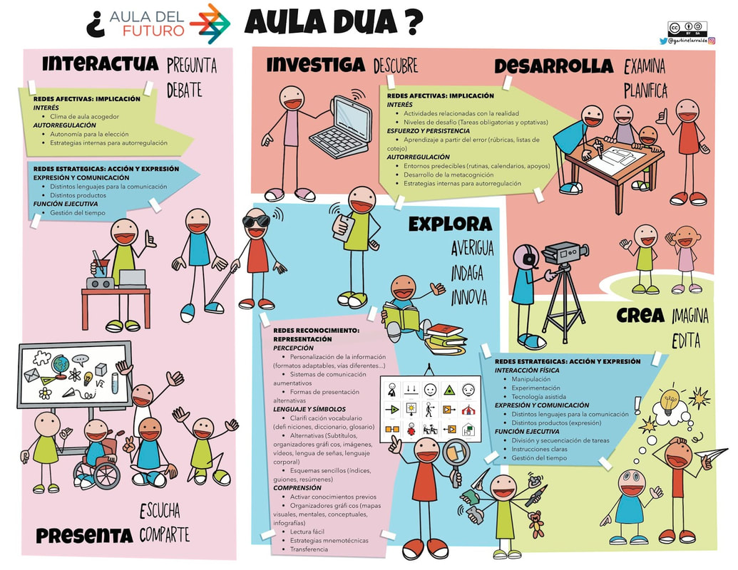

Slide 8
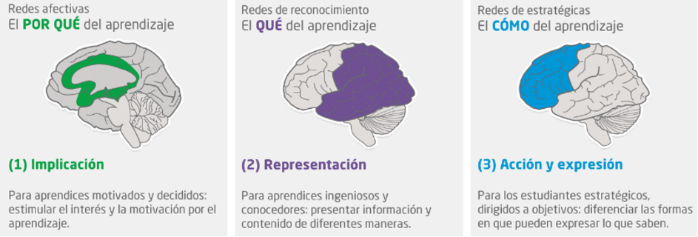
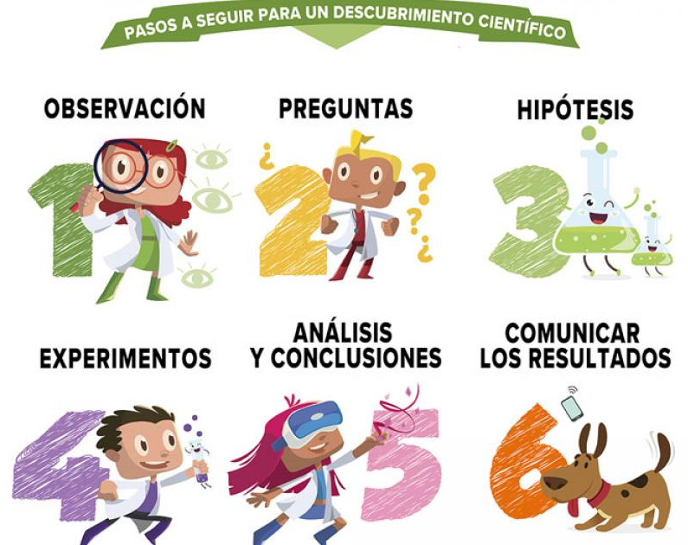

Slide 9
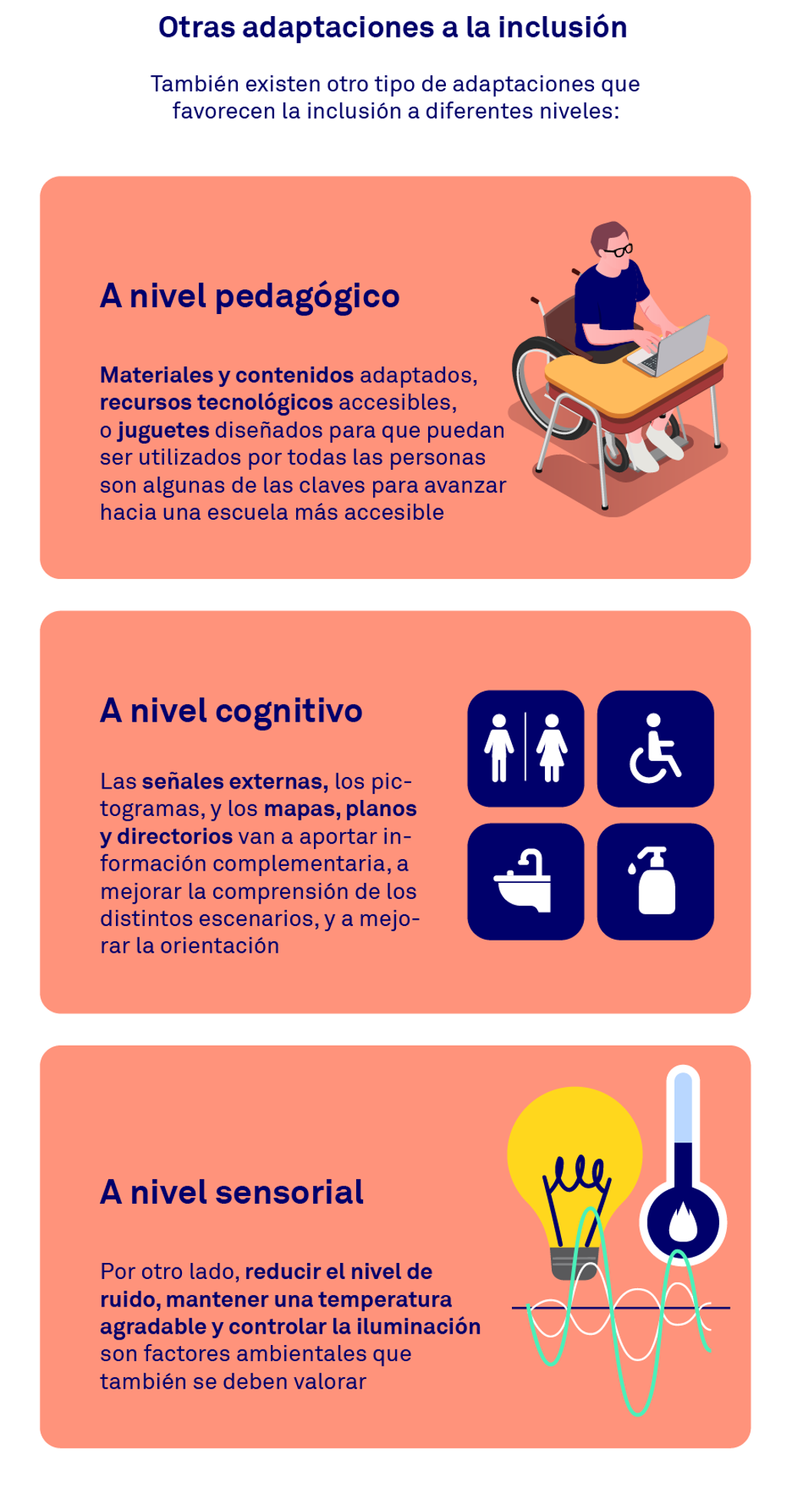
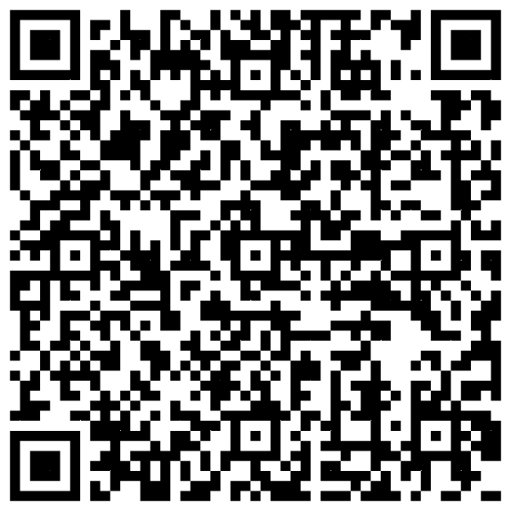
El método científico no lo hará todo

Slide 10
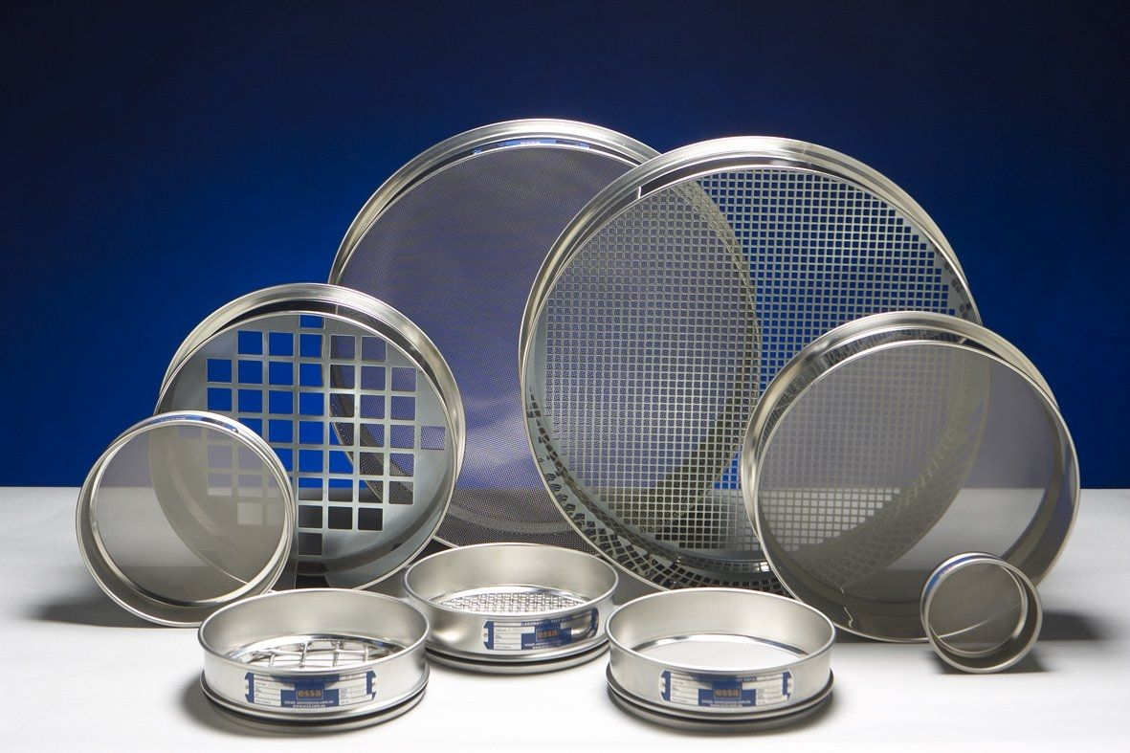
El tamizado es un método físico para separar mezclas. Consiste en hacer pasar una mezcla de partículas de diferentes tamaños por un tamiz o cedazo. Las partículas de menor tamaño pasan por los poros del tamiz atravesándolo y las grandes quedan retenidas por el mismo. Si observamos el juego de tamices de la izquierda comprendemos que cada uno está hecho para retener partículas de diferente tamaño. El tamiz con los agujeros grandes solo retendría piedras de un tamaño apreciable, mientras que el tamiz del fondo podría retener hasta arena fina.

Slide 11


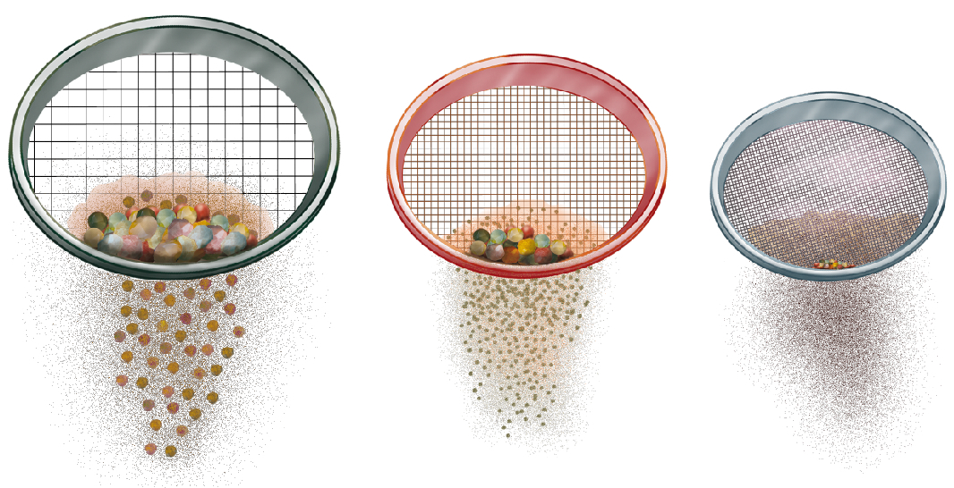
Tamizado
Cuando tenemos partículas de distintos tamaños podemos separarlas con un tamiz.
Un tamiz tiene agujeros por los que caben algunas partículas y otras no.
Hay tamices con agujeros de diferentes tamaños.
Podemos ir probando diferentes tamices hasta que consigamos separar la mezcla.
Lectura fácil

Slide 12
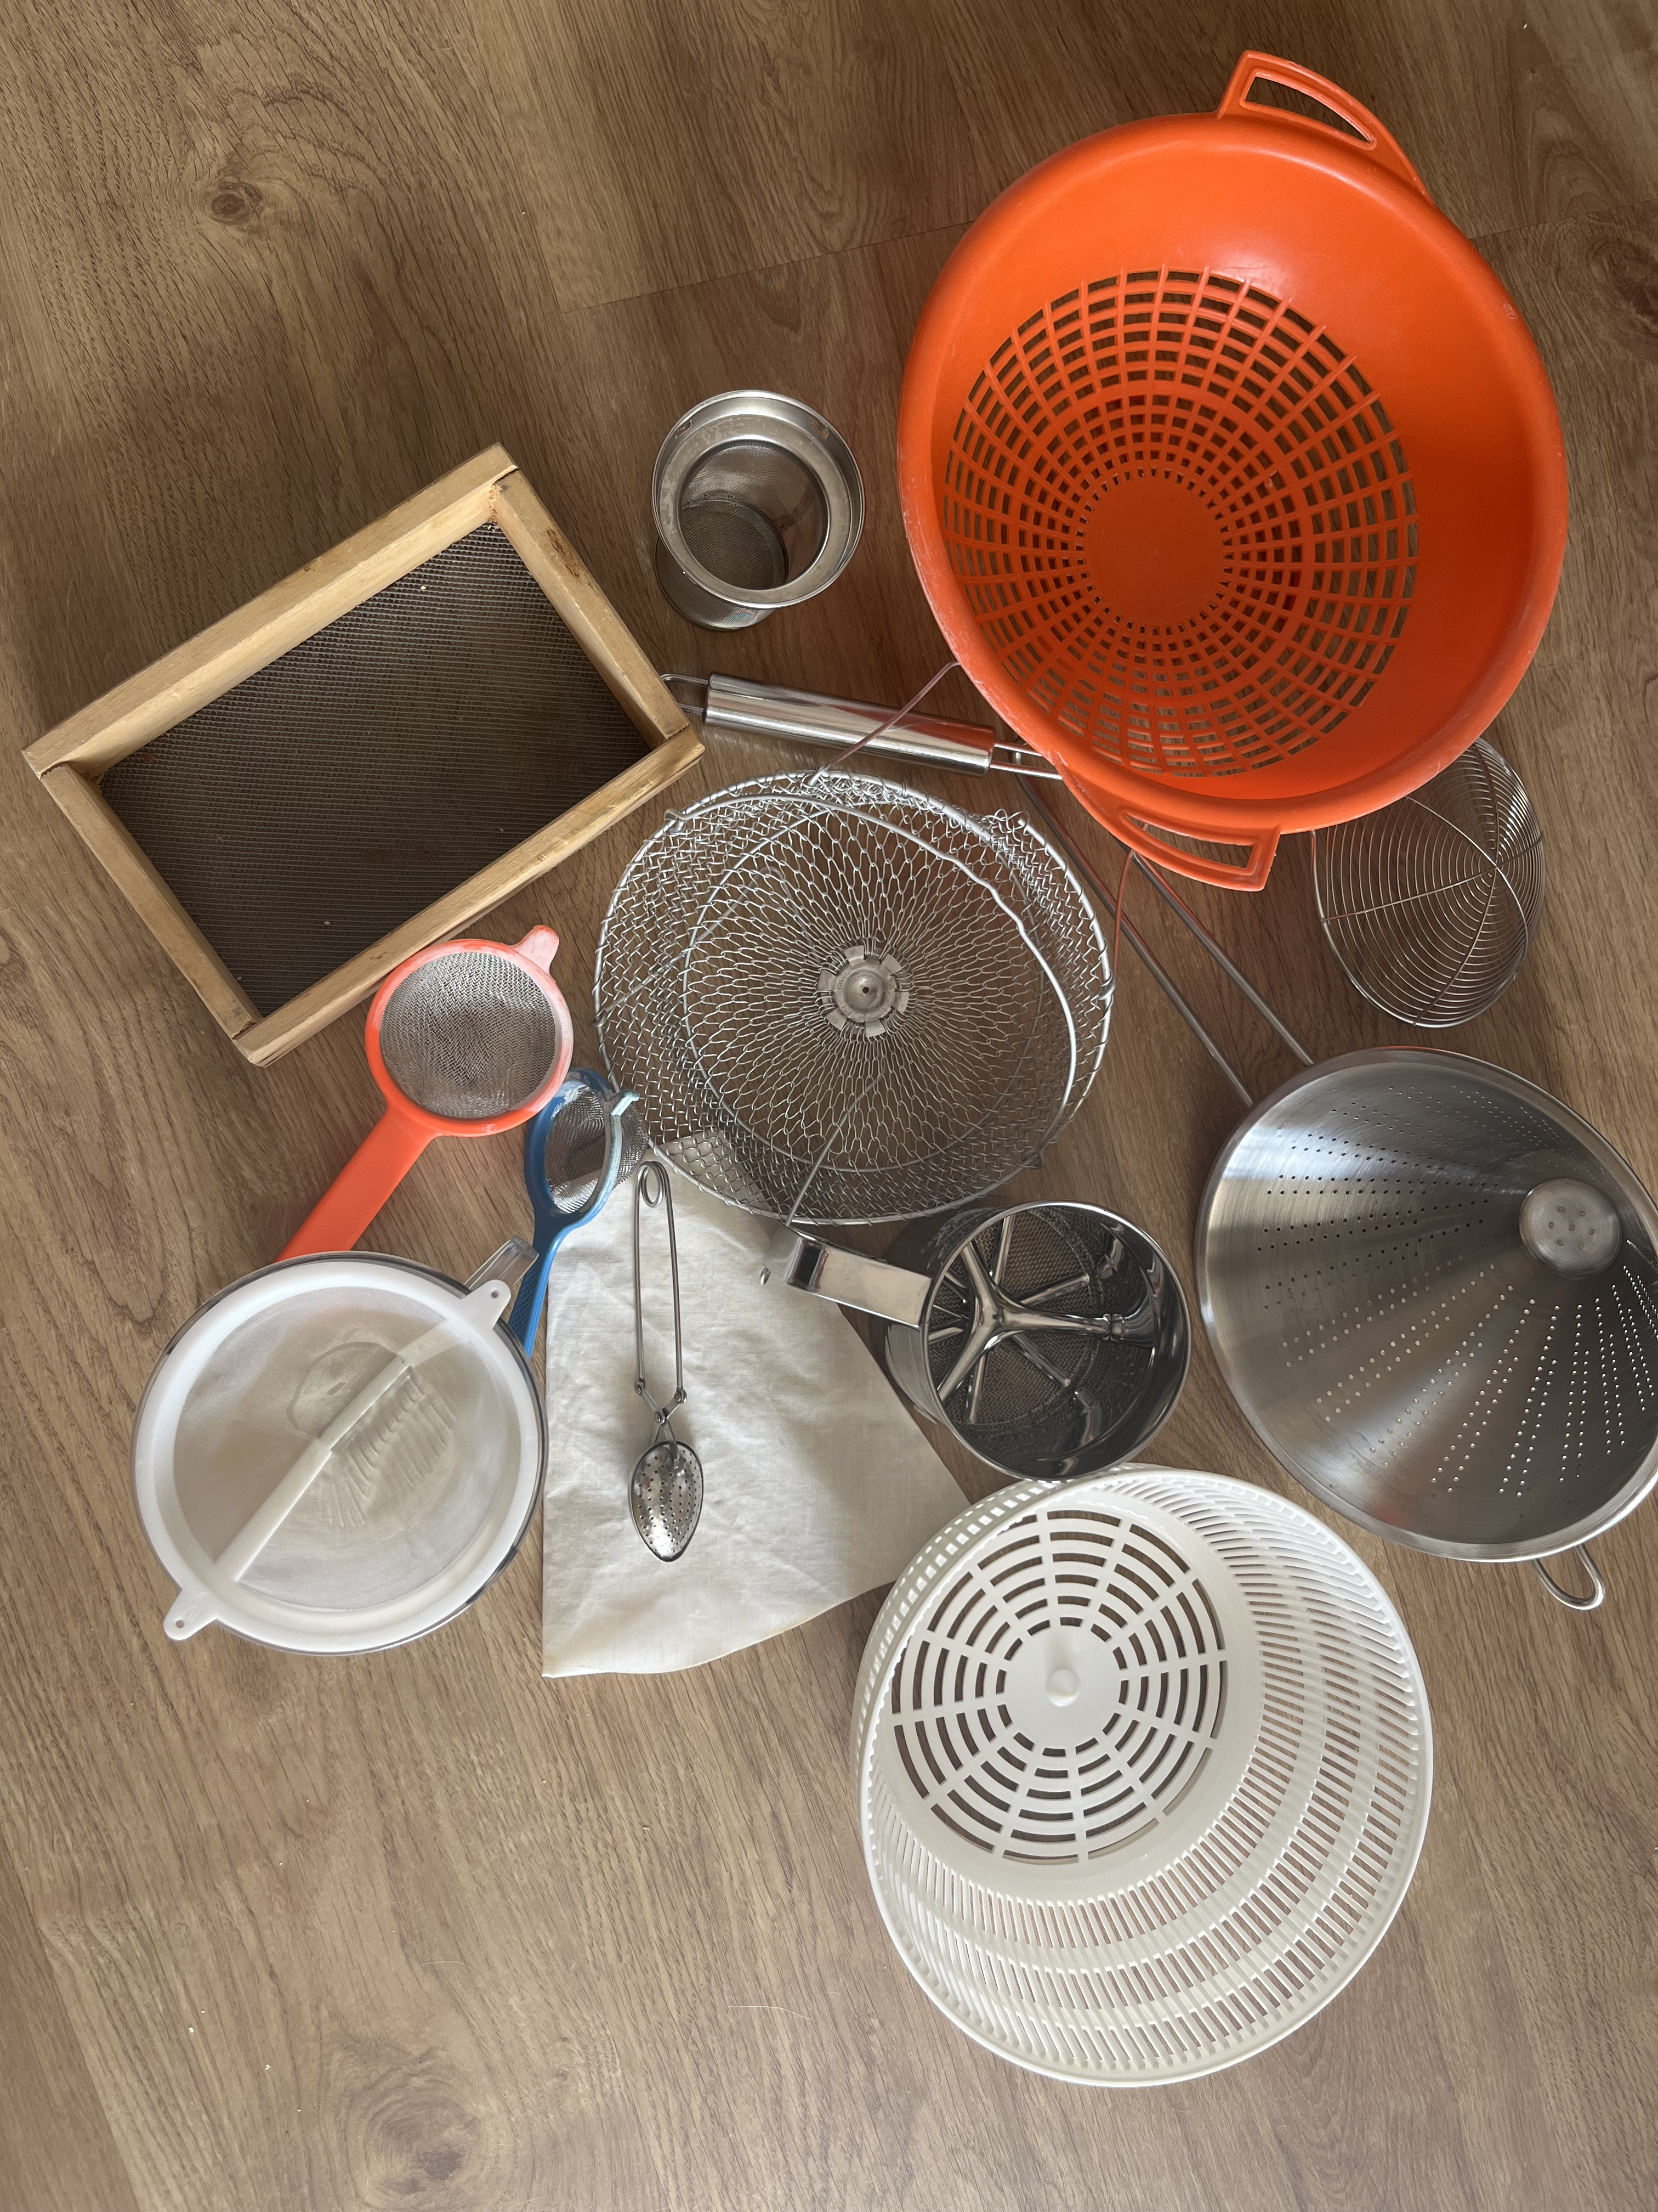
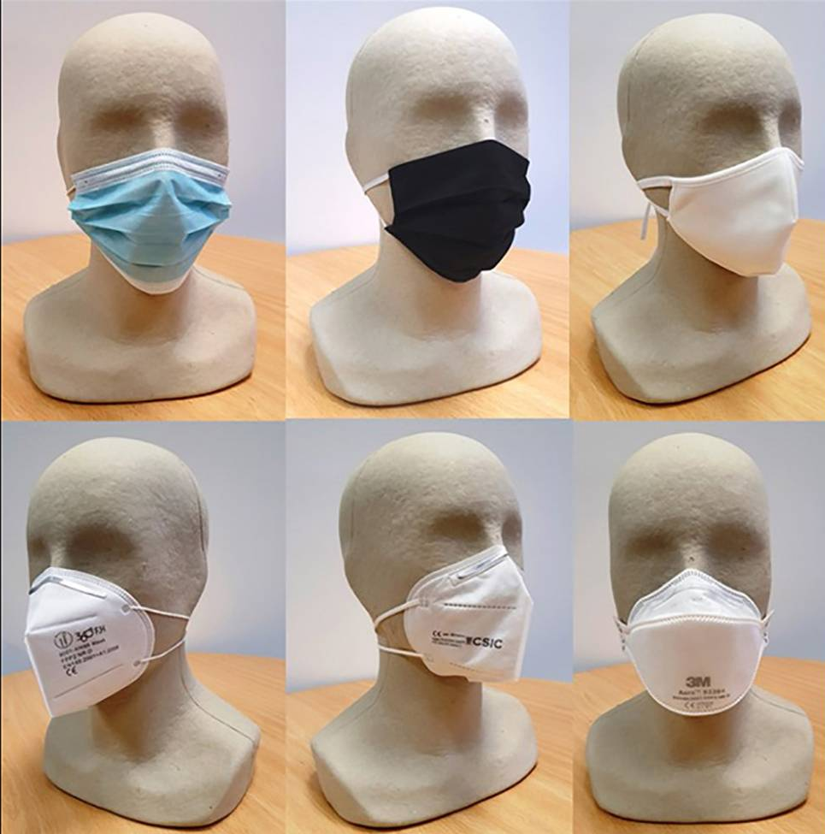
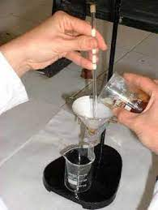

Slide 13
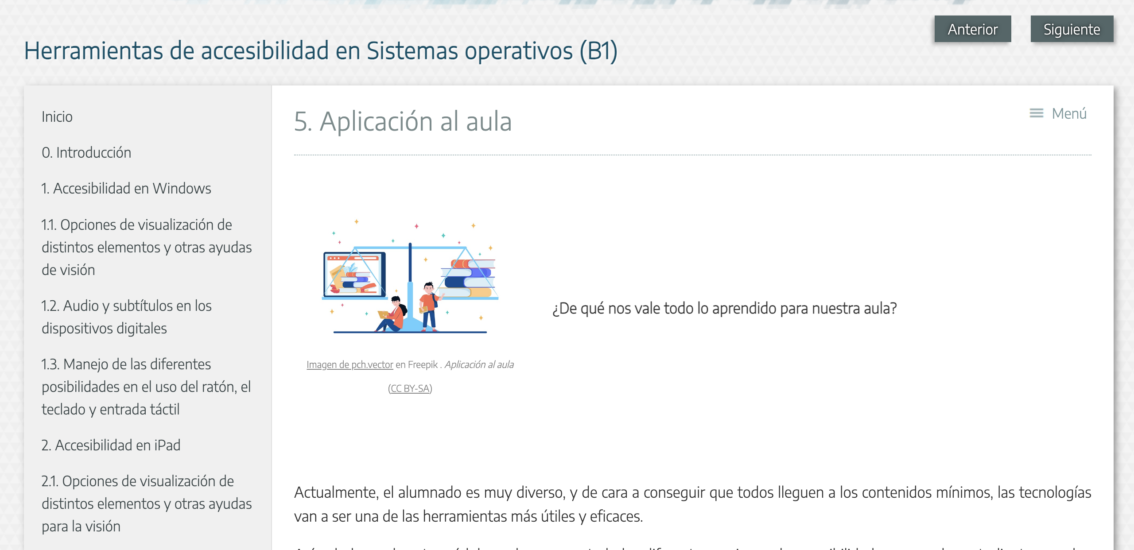

Slide 14
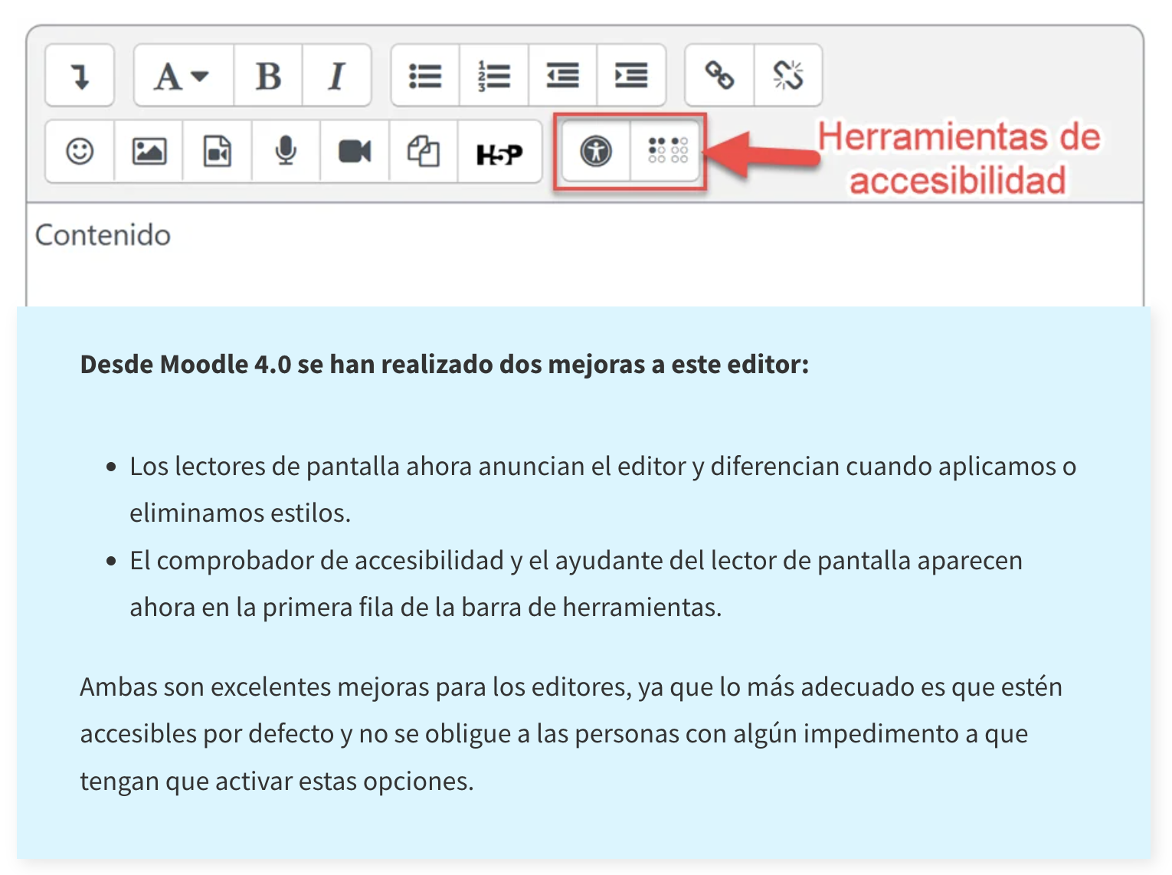
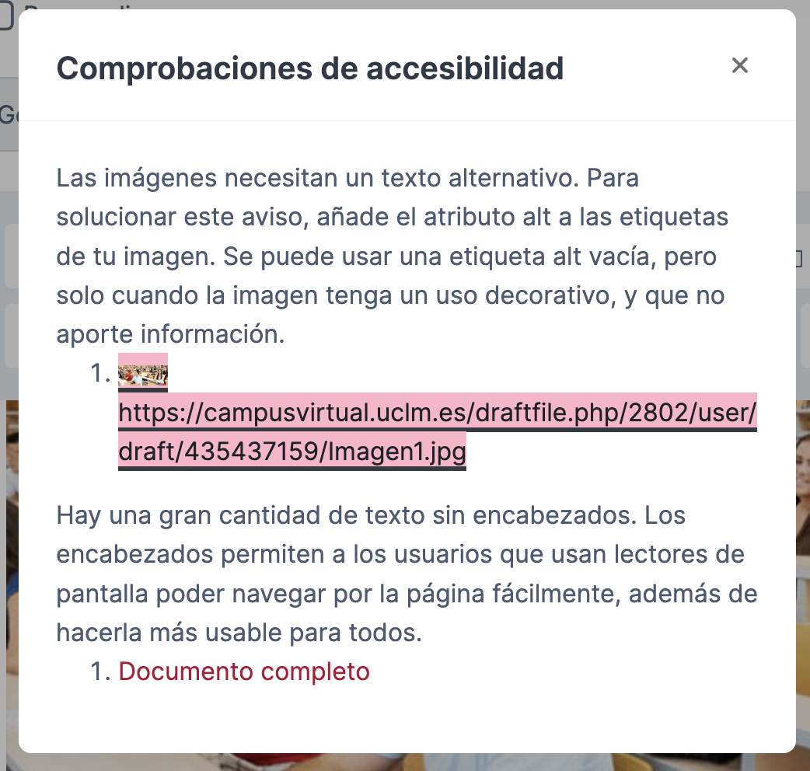
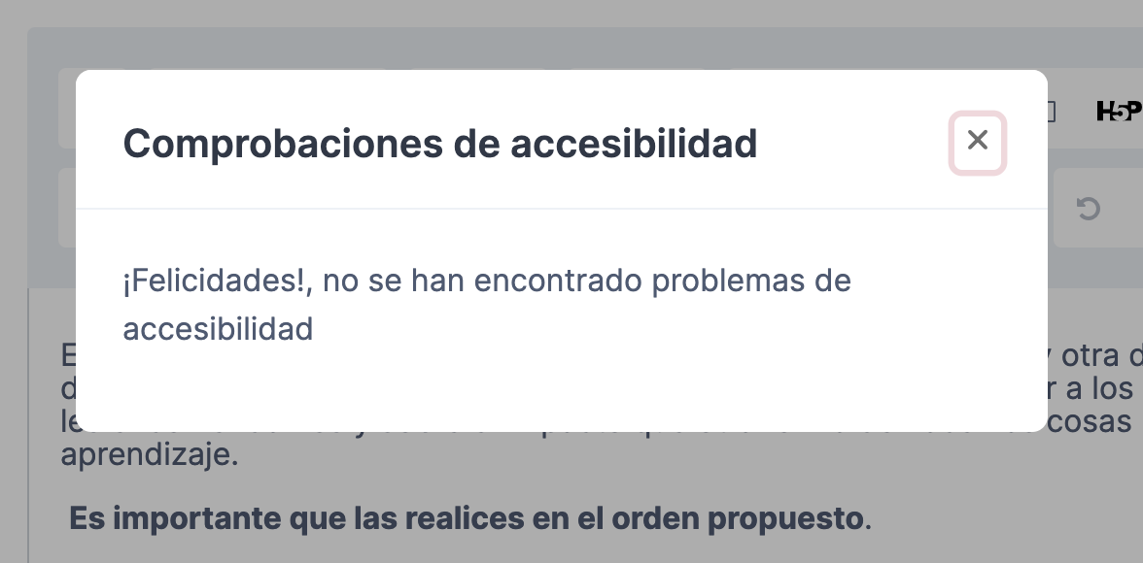
Herramientas de Accesibilidad en Moodle 4.0 - AprendizajeEnRed

Slide 15

Pictograma
Signo claro y esquemático que sintetiza un mensaje o información sobrepasando la barrera del lenguaje con el objetivo de informar y/o señalizar.

Slide 16

Pictogramas en ciencia

Slide 17
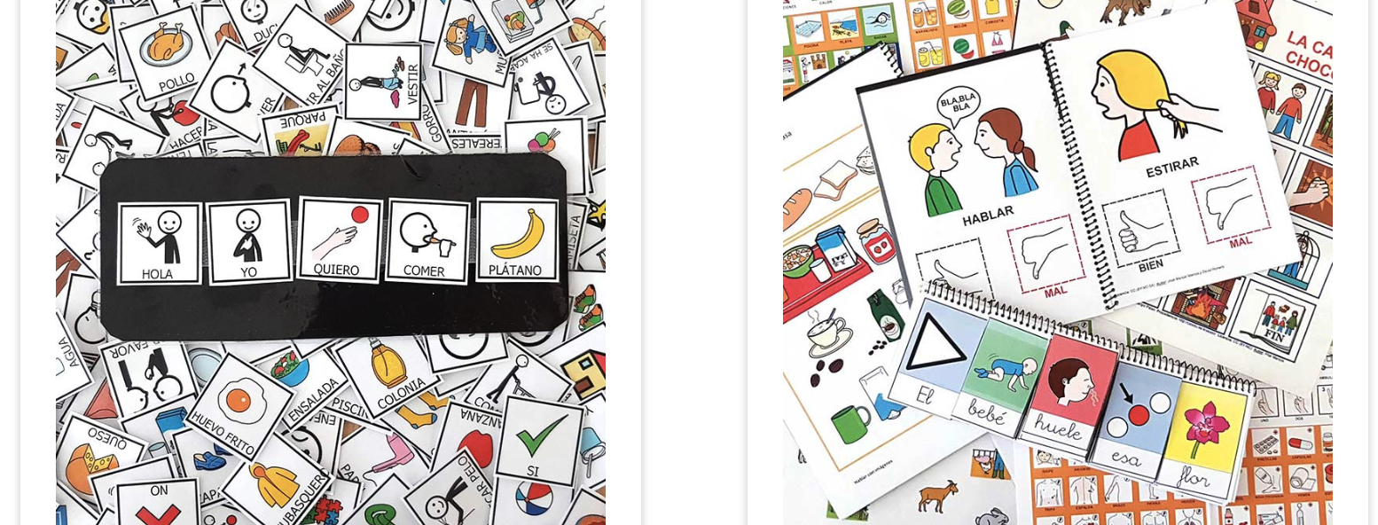
Accesibilidad con pictogramas

Slide 18
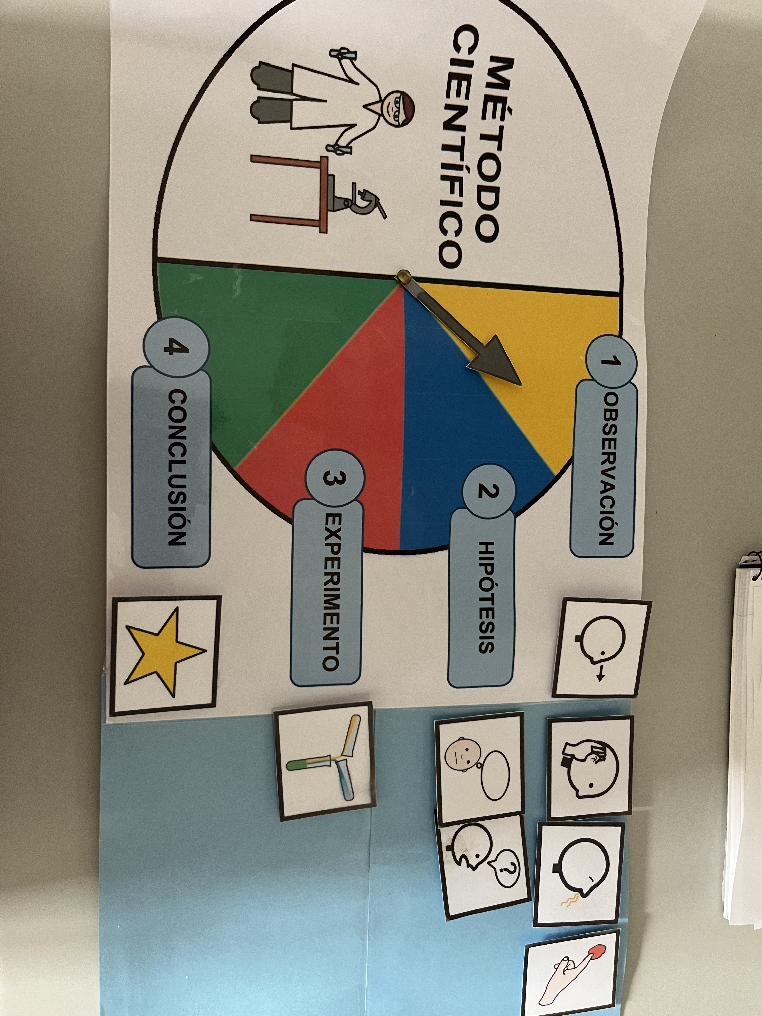

Slide 19
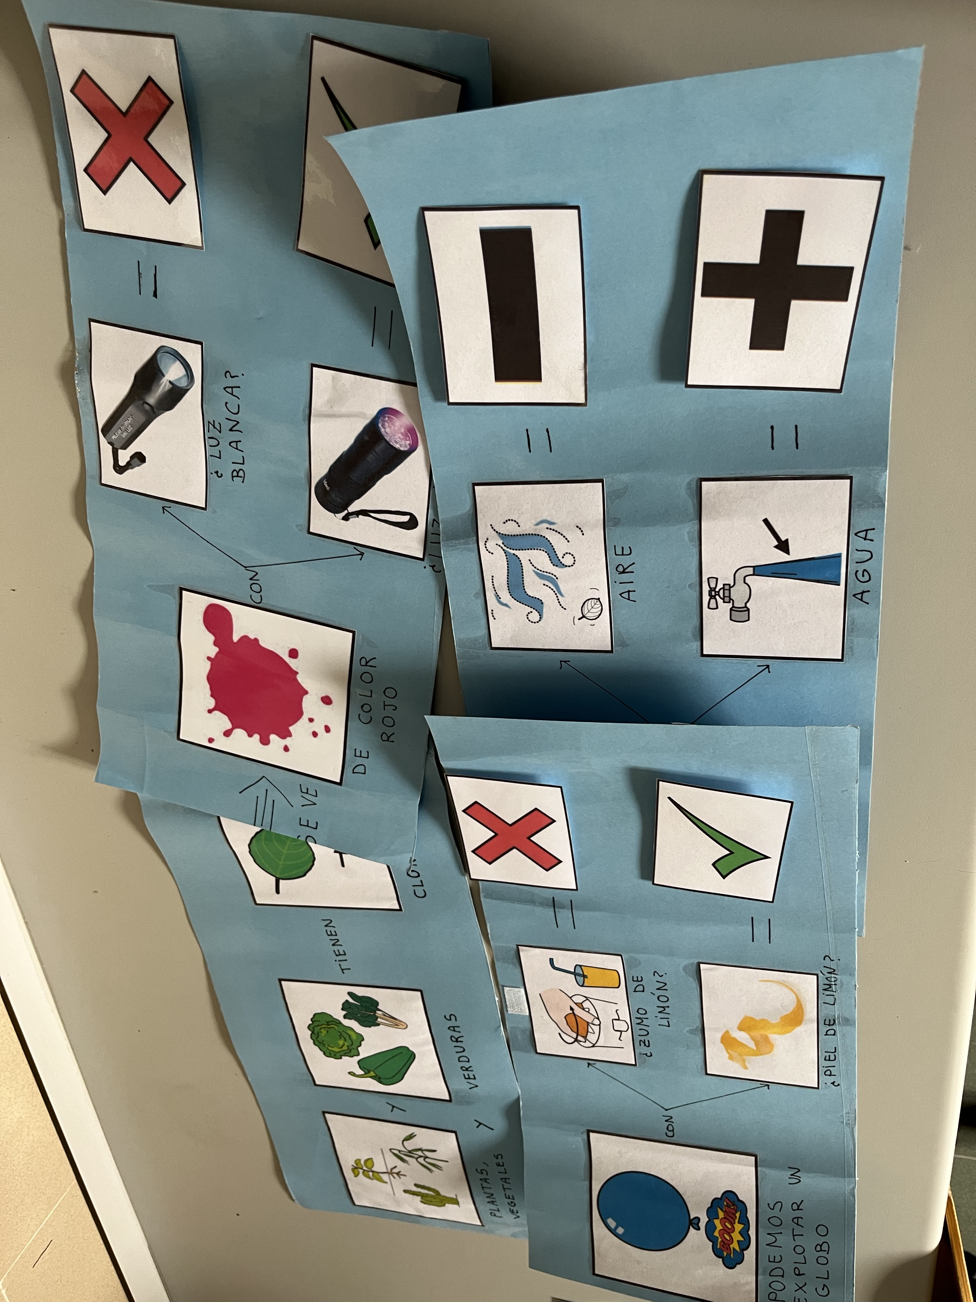

Slide 20
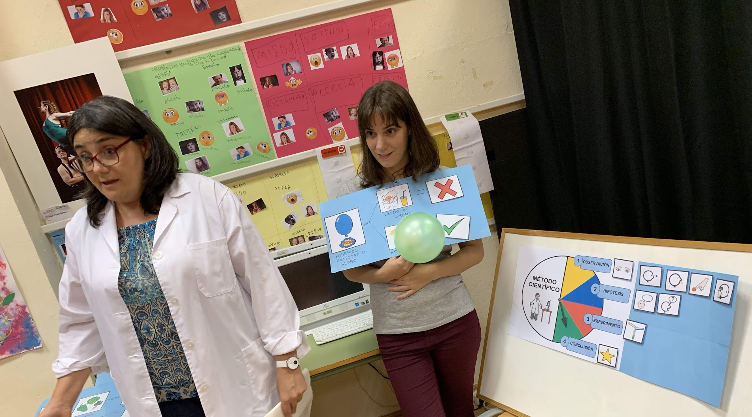
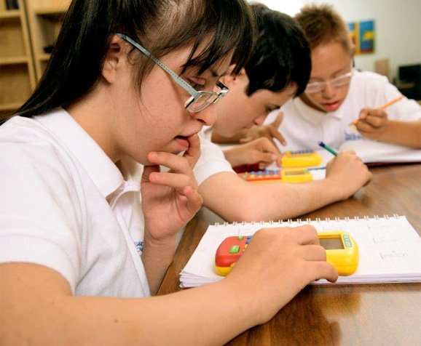
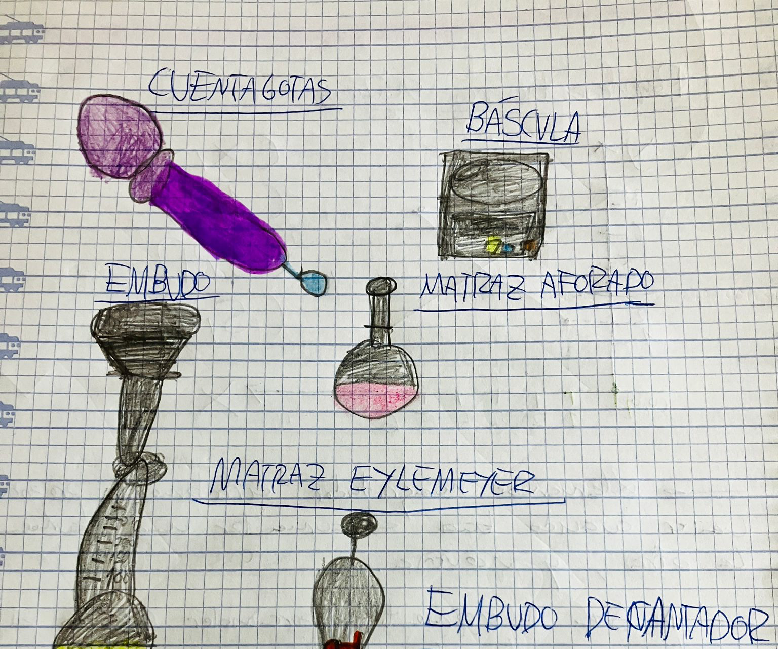

Slide 21
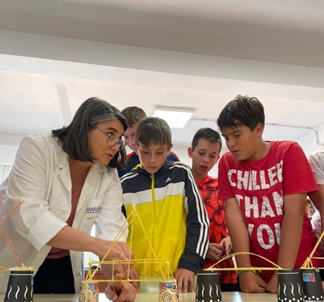
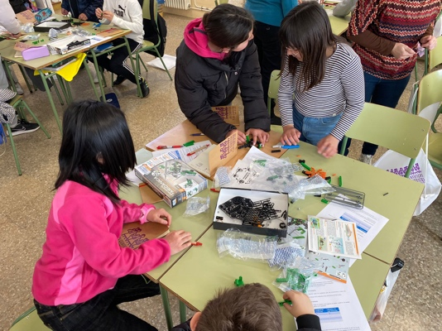
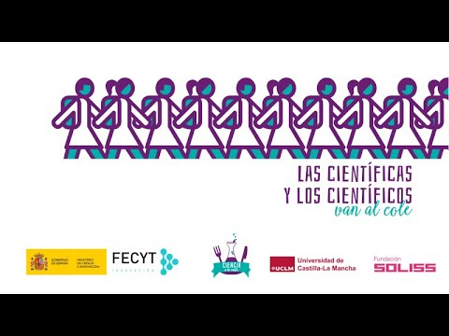

Slide 23
